Slide 1
信号与线性系统
总复习
西南大学 电子信息工程学院 李传东

Slide 2
内容回顾
1、信号分析
时域：信号分解为冲激信号的线性组合
连续信号
频域：信号分解为不同频率正弦信号的线性组合
复频域：信号分解为不同频率复指数的线性组合
信号分析
抽样
时域：信号分解为脉冲序列的线性组合
离散信号
频域：不作要求
z域：信号分解为不同频率复指数的线性组合

Slide 3
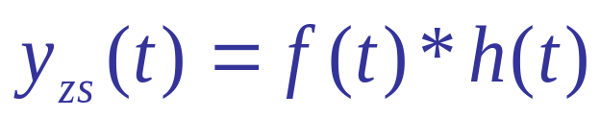
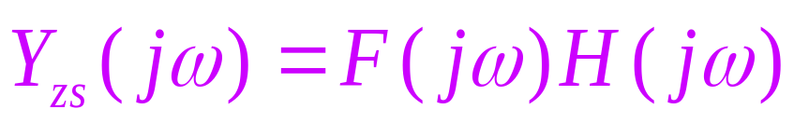
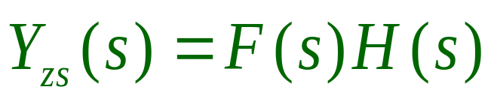
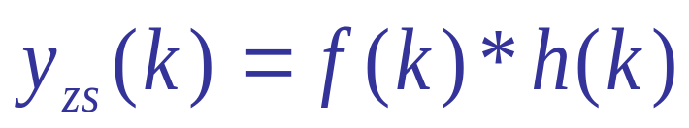
2、系统分析
系统的描述：线性常系数微分方程，方框图，S域模拟图，
数据流图
连续系统
时域：
系统响应的求解
系统分析
频域：
复频域：
系统的描述：线性常系数差分方程，方框图，Z域模拟图，
数据流图
离散系统
时域：
系统响应的求解
频域：
复频域：

Slide 4
两对关系式
欧拉
公式
推出
公式

Slide 5




核心内容
两大LTI系统：连续时间系统、离散时间系统
（连续时间信号）、（离散时间信号）

Slide 6
贯穿课程的三个基本问题
基本信号及其响应
以信号分解为核心思想，研究确知信号的分析方法
以信号分析为基础，建立分析LTI系统的相应方法

Slide 7
第一章 信号与系统
要求掌握的内容
1. 掌握基本信号时域描述方法、特点及性质;
2. 掌握信号的基本运算;
3. 冲激函数与阶跃函数的定义和性质
4. 掌握系统的描述方法
5. 熟悉线性时不变系统的基本特性；
典型题目
例1.4-2； 习题：1.1；1.2；1.6；1.7；1.10
要求掌握的内容
要求掌握的内容

Slide 8
第二章 连续系统的时域分析
要求掌握的内容
1、掌握单位阶跃函数和冲激函数的性质
2、掌握信号脉冲分解的方法
3、掌握阶跃与冲激响应的求解方法；
4. 了解卷积运算的方法
5、熟悉卷积的主要性质
典型题目
例2.2-1 例2.2-2 例2.2-3 例2.2-4例2.3-1 例2.3-2 例2.4-2 例2.4-4
作业：2.1，2.2，2.4,2.5 2.6 2.7, 2.15 2.16 2.17

Slide 9
第三章 离散系统的时域分析
要求掌握的内容
1. 了解离散信号与系统的基本概念
2. 掌握零输入响应的求解方法
3. 掌握离散信号单位序列响应和阶跃响应的求解方法
4. 掌握利用性质求解卷积和的方法
典型题目
例3.1-1 例3.1-2 例3.1-3 例3.1-4 例3.1-5，例3.2-1 例3.2-2 例3.2-3 例3.3-1 例3.3-2 例3.3-3 例3.3-4

Slide 10
第四章 傅里叶变换和系统的频域分析
要求掌握的内容
1.理解并掌握信号在正交函数集中的分解，
2. 掌握周期性连续信号的傅里叶级数展开
3. 掌握非周期性连续信号的傅里叶变换
4.掌握傅里叶变换的性质，并能应用于傅里叶变换的计算
5. 熟悉能量谱与功率谱，从能量或功率的角度研究信号在各个频率分量上的能量或功率，以频谱的形式表达出
6. 掌握常用信号的频谱
7. 掌握用傅里叶变换进行信号分析的方法
8. 了解系统的激励与响应在频域中的关系
9. 掌握无失真传输的条件
10. 熟悉时域取样定理
典型题目
例4.3-1 例4.4-1 例4.4-2 例4.4-1，例4.5-1 例4.5-2 例4.5-3 例4.5-4，例4.6-1 例4.7-1 例4.7-2 例4.7-3，例4.8-1 例4.8-3 例4.8-4

Slide 11
第五章 连续系统的S域分析
要求掌握的内容
1、掌握拉氏变换定义和收敛域
2、掌握拉普拉斯变换的性质，并能熟练应用
3、熟悉求拉普拉斯逆变换的方法；
4. 掌握系统函数及其求解方法
5、熟悉卷积的主要性质
典型题目
例5.1-1例5.1-2 例5.1-3，例5.2-1例5.2-2 例5.2-3 例5.2-4 例5.2-5
例5.3-3 例5.3-4 例5.3-6，例5.4-1 例5.4-2

Slide 12
第六章 离散系统的Z域分析
要求掌握的内容
1、熟悉Z变换的定义、收敛域以及与拉普拉斯变换之间的关系
2. 熟悉基本序列的Z变换
3. 熟悉Z变换的主要性质；
4. 掌握用部分分式法求解逆z变换
5. 掌握离散系统Z域的分析方法
6. 了解Z域与S域的映射关系
典型题目
例6.1-1 例6.1-2 例6.1-3，例6.2-1 例6.2-2 例6.2-4 例6.2-5 例6.2-7，例6.2-10 例6.2-11 例6.2-12 例6.3-3 例6.3-5

Slide 13
第七章 系统函数
要求掌握的内容
1. 熟悉系统函数零、极点分布的概念
2. 掌握极零点与系统的稳定性的关系
3. 掌握线性系统稳定性判定法则
4. 掌握线性系统稳定性判定法则
5. 熟悉线性系统的信号流图
6. 掌握用梅森公式求解系统函数的方法
7. 熟悉系统函数的实现方式
典型题目
例7.1-1 例7.1-2 例7.1-3 例7.2-1 例7.2-2，例7.2-1 例7.2-2 例7.3-1，例7.3-2 例7.3-3 例7.4-1 例7.4-2 例7.4-3

Slide 14
第八章 系统的状态变量分析
要求掌握的内容
1. 熟悉状态变量、状态方程等状态变量描述法中的基本概念
2. 掌握从一般的输入输出方程以及实际的电路中建立状态方程和输出方程
典型题目
例8.2-1 例8.2-2 例8.2-3 例8.2-4

Slide 15
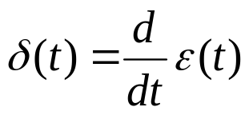
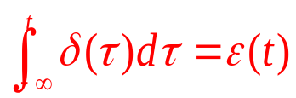
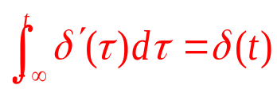
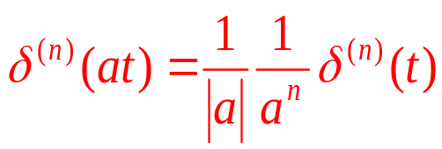
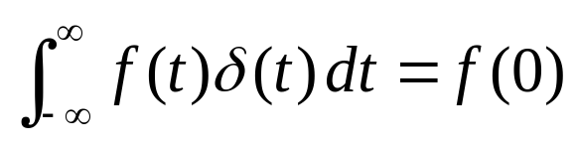

(二) 典型信号
阶跃、冲激和冲激偶信号
 | 冲激信号 | 冲激偶信号
定义
奇偶性
相乘性
抽样性
尺度性

Slide 16
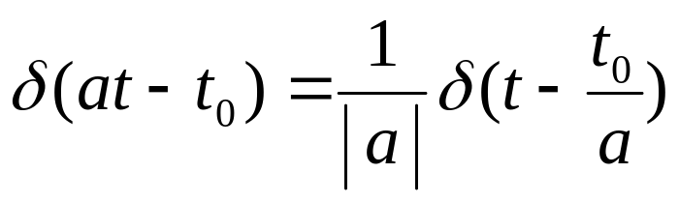
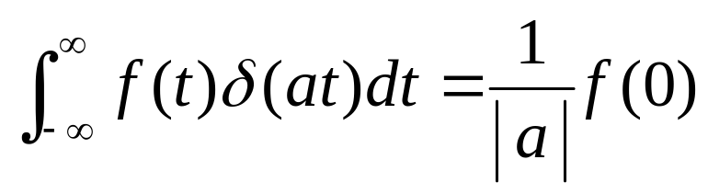
2、δ(t) 的尺度变换

Slide 17
信号的运算
1）折叠：y(t)=f (-t)
2）时移：y(t)=f (t-t_{o})
3）倒相：y(t)=-f (t)
4）展缩：y(t)=f (at) 其中：a>0
当0<a<1时:
y(t)展宽到f(t)的 1/a倍;
当a>1时：
y(t)压缩f(t) 的1/a倍.

Slide 18
注意：
折叠后是
不是
右移2后是
不是
压缩2后是
不是

Slide 19
注意积分区间

Slide 20
第二章 连续时间系统的时域分析
零输入响应与零状态响应
冲激响应与阶跃响应
卷积及其性质(方便求零状态响应)
关系！

Slide 21
系统响应划分
自由响应＋强迫响应
(Natural+forced)
暂态响应+稳态响应
(Transient+Steady-state)
零输入响应＋零状态响应
(Zero-input+Zero-state)

Slide 22
零输入响应和零状态响应
（1）零输入响应：没有外加激励信号的作用，只有起始状态所产生的响应。
（2）零状态响应：不考虑起始时刻系统储能的作用，由系统外加激励信号所产生的响应。
LTI的全响应：y(t) = yzi(t) + yzs(t)

Slide 23
冲激响应
系统在单位冲激信号δ(t) 作用下产生的零状态响应，称为单位冲激响应，简称冲激响应，一般用h(t)表示。

Slide 24
阶跃响应
系统在单位阶跃信号作用下的零状态响应，称为单位阶跃响应，简称阶跃响应，一般用g(t)表示。
ε(t)
g
(
)
t
H
可根据线性时不变系统特性，利用冲激响应与阶跃响应关系求阶跃响应。

Slide 25
卷积运算
分段法计算卷积积分的步骤：
换元：t 换成τ ；
反折：将h(τ)波形反折为h(-τ) ；
扫描：移动h(t-τ), t<0,左移，t>0右移；
分时段：确定积分段；
定积分函数和积分限；
计算积分值；
例 2.3-1

Slide 26
卷积积分的性质
卷积的代数运算
交换律
分配律
结合律

Slide 27
函数与冲激函数的卷积

Slide 28
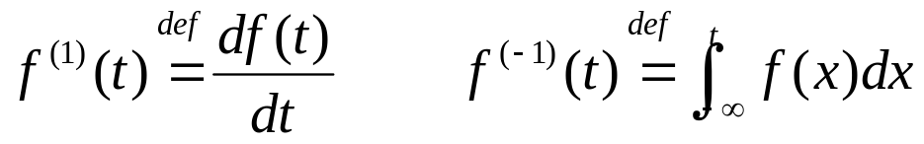
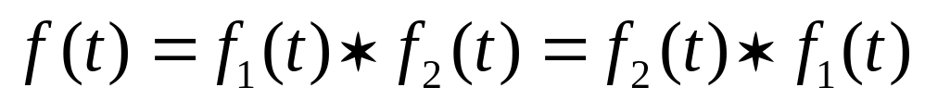
卷积的积分和微分
若
则其导数
其积分
例 2.4-4

Slide 29
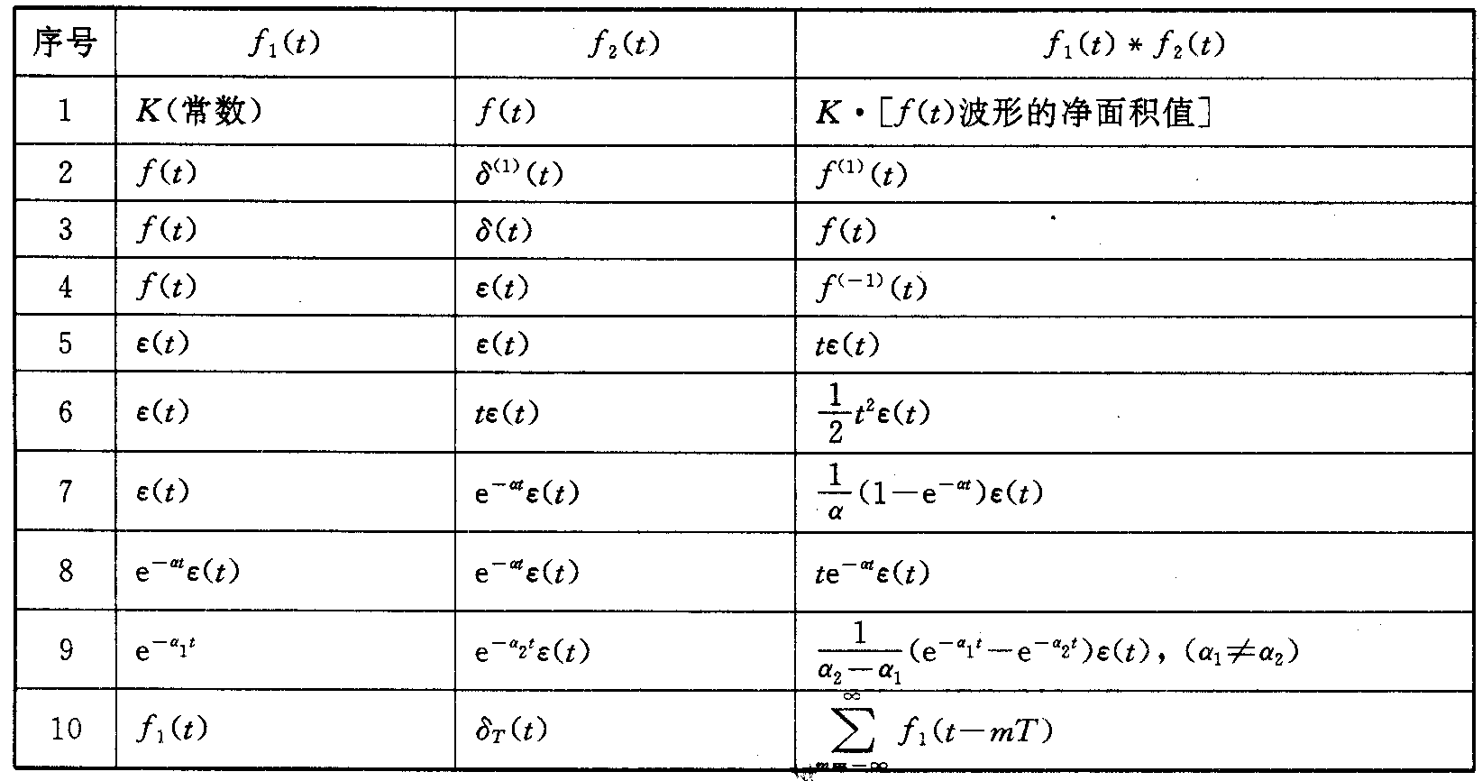
常用信号的卷积公式

Slide 30
傅立叶变换
周期信号的傅立叶级数
傅立叶变换
  非周期信号的傅立叶变换
  傅立叶变换的性质
    对称性，线性、尺度变换特性、时移性（符号相同），频移性（符号相反）
    奇偶虚实性、卷积定理、微分特性、积分特性
  周期信号的傅立叶变换——与单脉冲 信号的傅立叶级数的系数的关系
  抽样信号的傅立叶变换——与抽样脉冲序列的傅氏变换及原连续信号的
  傅立叶变换的关系
时域抽样定理——注意2倍关系！！

Slide 31
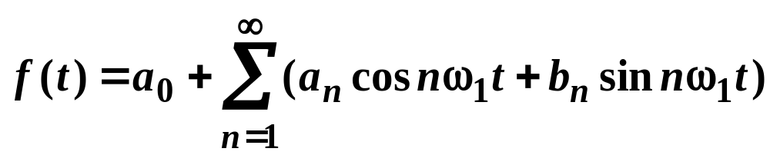
周期信号的傅立叶级数
称为f (t)的傅立叶级数（三角形式）

Slide 32
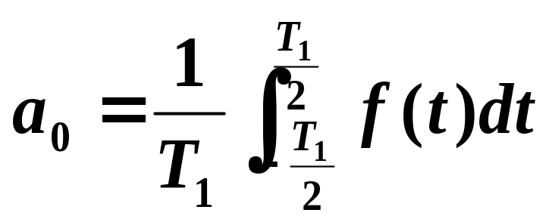
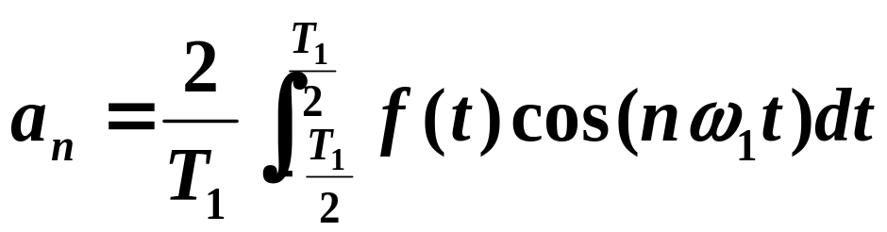
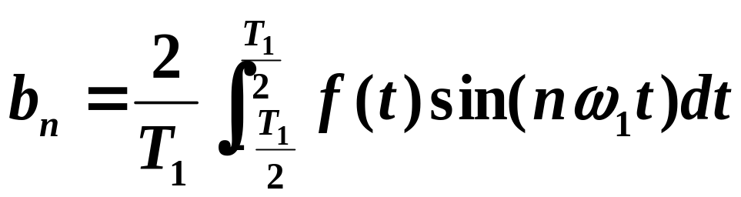
三角形式傅立叶级数的傅里叶系数：
直流系数
余弦分量
系数
正弦分量
系数

Slide 33
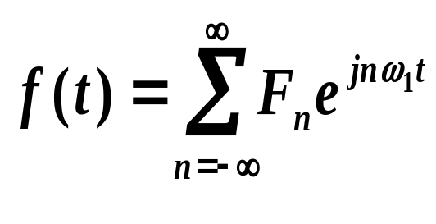
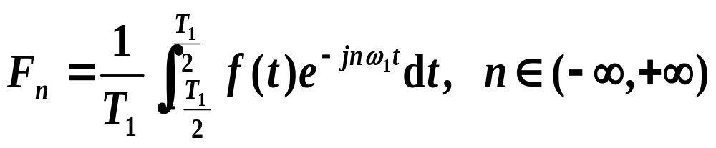
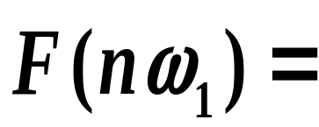
指数形式的傅立叶级数
F_{n} : 指数形式傅立叶级数的傅立叶系数

Slide 34
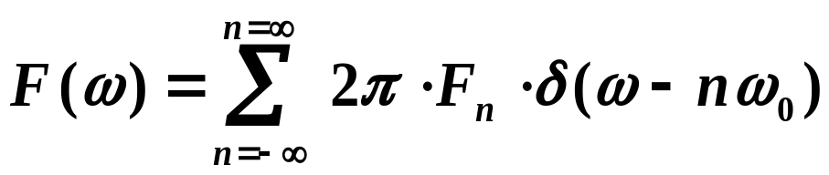
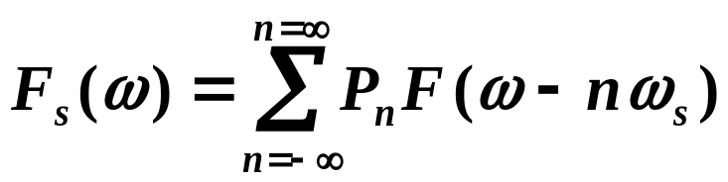
周期信号的傅立叶变换
是f(t)傅里叶
级数的系数
周期信号的频谱是离散的
是抽样脉冲序列p(t)
傅里叶级数的系数
抽样信号的傅立叶变换
抽样（离散）信号的频谱是周期的

Slide 35
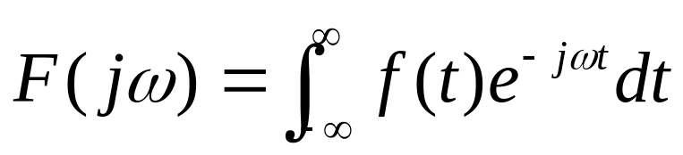
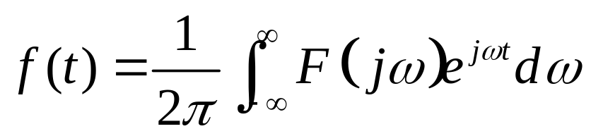
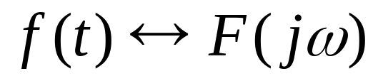
傅里叶变换对
傅里叶正变换
= F [f(t)]
= F⁻¹[F(jω)]
傅里叶反变换
时域信号
f(t)的频谱

Slide 36
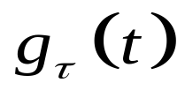
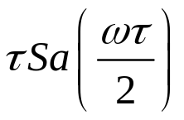

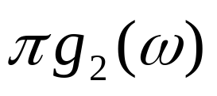


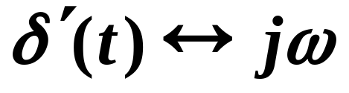
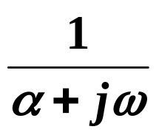
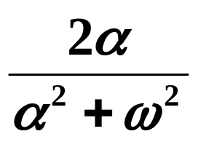
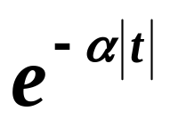
典型信号的傅立叶变换对总结
附录四

Slide 37
傅里叶变换主要性质
对称性质 线性性质
奇偶虚实性 尺度变换性质
时移特性 频移特性
微分性质 时域积分性质

Slide 38


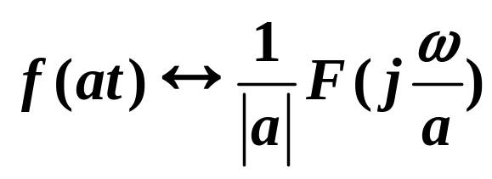

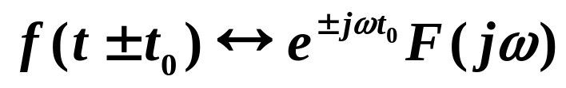
对称性
若 ，则有： 。
尺度变换
若 ，则有： 。
时移特性
若 ，则有： 。

Slide 39
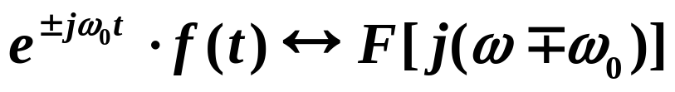
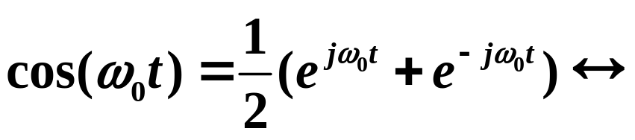
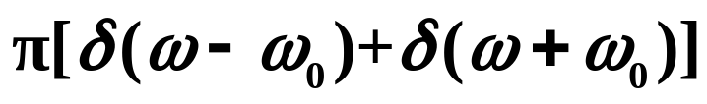
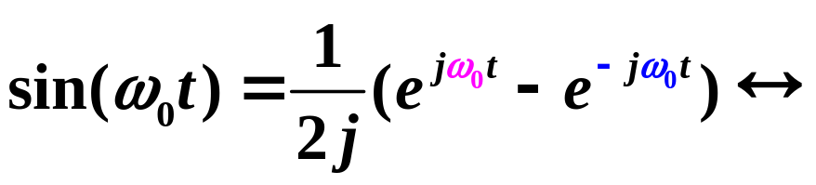
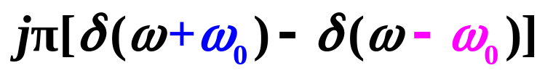
频移特性
若 ，则有： 。

Slide 40
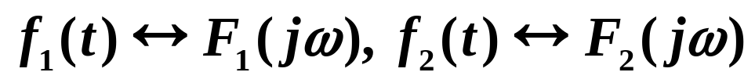
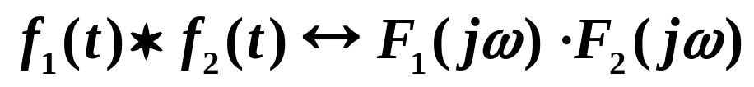
卷积定理
时域卷积定理：
若：
则：
频域卷积定理：
若：
则：

Slide 41
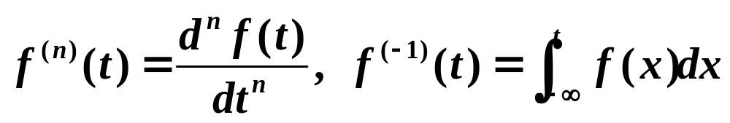
时域微分和积分
设
时域微分定理：
若 ，则有 。
时域积分定理：
若 ，则有 。

Slide 42
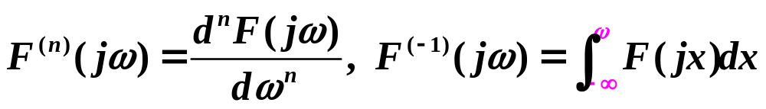
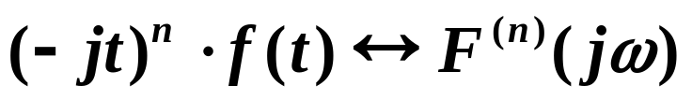
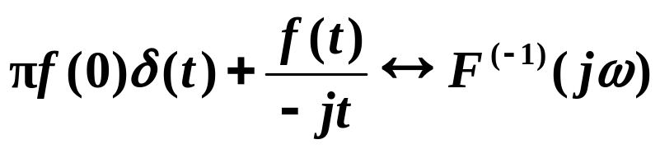
频域微分和积分
设
频域微分定理：
若 ，则有 。
频域积分定理：
若 ，则有 。

Slide 43
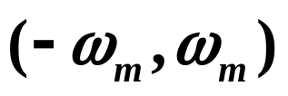
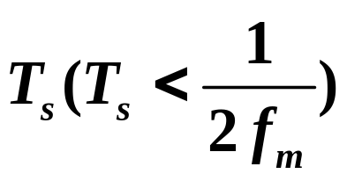

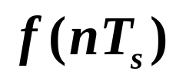
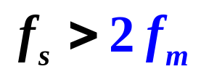

时域取样定理
一个频谱在区间 以外为零的频带有限
信号 ，可唯一地由其在均匀间隔 上
的样点值 确定。
需满足以下两个条件:
(1) 必须是带宽有限信号。
(2) 取样频率不能过低，必须大于2倍的最高信号频率。
奈奎斯特（Nyquist）频率
奈奎斯特（Nyquist）间隔

Slide 44
连续系统的s域分析
定义：
  单边拉氏变换、双边、收敛域、常用函数的拉氏变换
拉氏变换的性质
  线性、原函数微分、原函数积分、时域平移、s域平移、尺度变换、初值、终值
卷积特性
拉氏逆变换
  部分分式展开法（求系数）
系统函数H(s)
  定义（两种定义方式）
  求解（依据两种定义方式）

Slide 45





双边拉普拉斯
变换对
*
称为 的双边拉普拉斯变换（或象函数）。
称为 的双边拉普拉斯逆变换（或原函数）。
因果函数的收敛域
s平面的右“半”平面

Slide 46






双边与单边拉普拉斯变换的比较
对于因果信号 ，若拉普拉斯变换存在，则
，且收敛域相同，均为 以
右的半s平面（ 为收敛坐标）。
(2) 对于反因果信号 ，若双边拉普拉斯变换
存在，则收敛域为 以左的半s平面（
为收敛坐标）。而任何反因果信号的单边拉普拉
斯变换均为零。

Slide 47

常用信号的单边拉普拉斯变换

Slide 48



尺度变换
，且有实常数 ，
*
则： 。

Slide 49





时移特性
，且有实常数 ，
若
*
则： 。
注意：这里的延时信号是指因果信号 的延时
，而非 。
综合尺度变换和时移特性

Slide 50

单边拉普拉斯变换的性质

Slide 51

部分分式展开法
若F(s)为s的有理分式，则可表示为
要求掌握实单极点、实重极点和共轭单极点的计算

Slide 52



复频域分析
取拉普拉斯变换得：
整理得：

Slide 53




仅与初始
状态有关
仅与输入
信号有关
取上式的逆变换，可得系统的全响应：

Slide 54






在系统分析中, 有时已知 时刻的初始值，
这时应设法求得初始状态 。
于0时刻才接入
*
【可由
计算得到】

Slide 55





ξ5.4 复频域分析
系统
函数：
系统零状态响应的象函数 与激励的象函
数 之比，用 表示。
*
由描述系统的微分方程容易写出该系统的系统函数，
反之亦然。系统函数 只与描述系统的微分方程系数
有关，即只与系统的结构、元件参数等有关，而与
外界因素（激励、初始状态等）无关，是反映系统特性的
重要工具。

Slide 56






ξ5.4 复频域分析
系统零状态响应 的象函数可写为：
*
由时域卷积定理，可得：
或
*
意义：
时域
简化
s域

Slide 57







ξ5.4 复频域分析
电感的s域模型
串联
形式
并联
形式

Slide 58







ξ5.4 复频域分析
电容的s域模型
并联
形式
串联
形式

Slide 59






离散系统的时域分析
一. 单位序列和单位阶跃序列
1. 单位(冲激)序列的定义
定义：
移位：
取样性质：

Slide 60










ξ3.2 单位序列和单位序列响应
2. 单位阶跃序列的定义
注意：
定义：
或无意义
移位：
3. 单位阶跃序列与单位序列间的关系

Slide 61





ξ3.2 单位序列和单位序列响应
有了单位阶跃序列和单位序列后，可简化序列的表示
如：
可表示为：
如：
可表示为：

Slide 62




1. 单位序列响应
当LTI离散系统的激励为单位序列 时，系统
的零状态响应称为单位序列响应，用 表示。
2. 阶跃响应
当LTI离散系统的激励为单位阶跃序列 时，
系统的零状态响应称为单位阶跃响应，简称阶跃响应，
用 表示。

Slide 63




若已知系统的 ，可利用二者关系求得 。
类似于

Slide 64
一个M 点序列与一个N点序列卷积
结果的起始时刻等于两序列起始时刻的和，
结果的终止时刻等于两序列终止时刻的和。

Slide 65















ξ3.3 卷积和
2. 与单位序列的卷积
(1)
(2)
(3)
(4)
(5) 若 ，则：

Slide 66




ξ3.2 单位序列和单位序列响应
例3.2-2 求如图所示离散系统的单位序列响应 。
解：(1) 列写差分方程

Slide 67



ξ3.3 卷积和
滑带法：

Slide 68










ξ3.3 卷积和
固定带
滑动带

Slide 69











ξ3.3 卷积和

Slide 70





ξ3.3 卷积和

Slide 71
循环卷积法：
1.先将f₁(k)、f₂(k)补零到L(N+M-1)点长；
2.将其中一个序列周期延拓，取主值区间的值、循环右移构成方阵；
3.另一个序列写成列矩阵，二者做矩阵乘法运算；
4.确定卷积序列的起始时刻；

Slide 72


卷积序列长度：L=N+M-1
= 6
1
2
3
0
1
2
3
0
0
0
0
1
2
3
0
0
0
0
1
2
3
3
0
0
0
1
2
2
3
0
0
0
1
1
1
1
1
0
0
1
3
6
=
0
0
0
6
5
3
f(k)={1,3,6,6,5,3}
0

Slide 73




离散系统的z域分析
序列f(kT)的双边z变换
取样信号f_{s}(t)的双边拉氏变换
序列 的z变换存在的充要条件。

Slide 74


因果序列
反因果序列

Slide 75




Slide 76





***对于有限长序列，其双边z变换在整个z平面（可能除z=0或∞外）收敛。
***因果序列f(k)的象函数F(z)的收敛域为 的圆外区域。 的圆称为收敛圆。
***反因果序列f(k)的象函数F(z)的收敛域为 的圆内区域。 的圆也称为收敛圆。
***双边序列f(k)的象函数F(z)的收敛域为环状区域 。

Slide 77






常用序列的z变换：
a为正实数
在反因果序列中，令b为正实常数，则有
令a=1，则单位阶跃序列的z变换：
令b=1，则有
令 则有

Slide 78



双边z变换的移位
单边z变换的移位(求解差分方程时用)
单
单

Slide 79





三、序列乘 （z域尺度变换）
五、序列乘k（z域微分）
若
则

Slide 80











在求逆Z变换时要用到
Notes:
12233

Slide 81





初值定理
终值定理
上式是取 的极限，因此要求 在 的收
敛域内.

Slide 82












5.三大变换性质对比
移位
尺度
微分
卷积
初 、终值
双边
单边
使频谱展宽为原来的2倍
对称

Slide 83


二、部分分式展开法

Slide 84



根据已知的变换对:
就可以求得展开式的原函数

Slide 85

z域分析
一、差分方程的变换解（以二阶差分方程为例）

Slide 86





由上式可解得

Slide 87







二、系统函数
系统零状态响应的象函数 与激励象函数
F(z)之比为系统函数，用H(z)表示，即
引入系统函数的概念后，零状态响应的象函数可写为：
单位序列响应 与系统函数 的关系是

Slide 88


第七章 系统函数
系统函数的零点与极点
连续系统
离散系统

Slide 89

例：已知H(s)的零、极点分布图如图示，且h(0₊)=3求H(s)的表达式。
解：由分布图可得
根据初值定理

Slide 90
连续稳定系统的充要条件
冲激响应
绝对可积
(M 为正常数)
若系统是因果的：
(M 为正常数)
例7.2.1
稳定系统的系统函数的收敛域包含jω轴。
稳定的因果系统的系统函数的极点都在s平面的左半开平面，其逆也成立。

Slide 91




离散稳定系统的充要条件
例7.2.2
冲激序列响应
绝对可和
(M 为正常数)
若系统是因果的：
(M 为正常数)
稳定系统的系统函数的收敛域包含单位圆。
稳定的因果系统的系统函数的极点都在z平面的单位圆内，其逆也成立。

Slide 92
梅森公式
称为信号流图的特征行列式
是所有不同回路的增益之和
是所有两两不接触回路的增益乘积之和
是所有三个都不互接触回路的增益增积之和

Slide 93


表示由源点到汇点的第 i 条前向通路的标号
表示由源点到汇点的第 i 条前向通路增益
表示第 i 条前向通路特征行列式的余因子，
它是与第 i 条前向通路不相接触的子图的特征行列式。

Slide 94


第八章 系统状态变量分析
一、由电路图直接建立状态方程
（1）选电路中所有独立的电容电压和电感电流作为状态变量；
（2）对接有所选电容的独立结点列出KCL电流方程，对含有所选电感的独立回路列写KVL电压方程； （3）若上一步所列的方程中含有除激励以外的非状态变量，则利用适当的KCL、KVL方程将它们消去，然后整理给出标准的状态方程形式；
（4）用观察法由电路或前面已推导出的一些关系直接列写输出方程，并整理成标准形式。

Slide 95
二、由输入-输出方程建立状态方程
具体方法：
（1）由系统的输入-输出方程或系统函数，首先画出其信号流图或框图；
（2）选一阶子系统(积分器）的输出作为状态变量；
（3）根据每个一阶子系统的输入输出关系列状态方程；
（4）在系统的输出端列输出方程。

